Slide 1

স্বাগতম

Slide 2
উপস্থাপনায়ঃ
জামিনুর রহমান
সহকারি শিক্ষক
পূর্ব কাতিয়া সরকারি প্রাথমিক বিদ্যালয়
জগন্নাথপুর,সুনাম গঞ্জ

Slide 3
পাঠ পরিচিতি
শ্রেণিঃ ১ম
বিষয়ঃ গণিত
পাঠ শিরোনামঃ জোড় সংখ্যা
পাঠের অংশঃ ১জোড়া-----৫জোড়া ।

Slide 4
শিখনফলঃ
১/ জোড়ায় জোড়ায় উপকরণ সাজাতে পারবে।

Slide 5

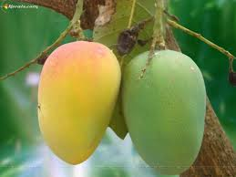
চলো কিছু ছবি দেখে আসি
আম পাতা জোড়া জোড়া
মারব চাবুক চড়ব ঘোড়া ।
ওরে বুবু সরে দাঁড়া
আসছে আমার পাগলা ঘোড়া ।
পাগলা ঘোড়া ক্ষেপেছে
চাবুক ছুরে মেরেছে ।

Slide 6
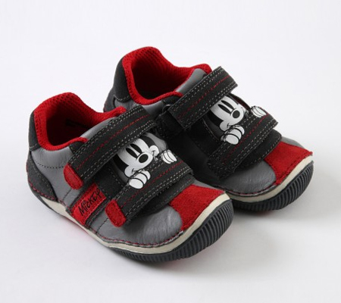
এখানে কয় জোড়া জুতা?
১ জোড়া জুতা

Slide 7
তাহলে চল আজ আমরা পড়ব
জোড় সংখ্যা

Slide 8

১জোড়া =২টি

Slide 9
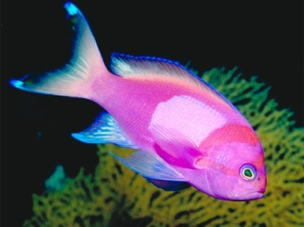
২জোড়া =৪টি

Slide 10
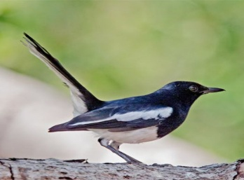
৩জোড়া = ৬টি

Slide 11

৪জোড়া =৮টি

Slide 12
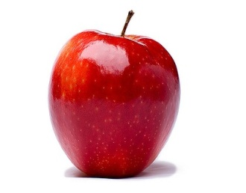
৫জোড়া=১০ টি

Slide 13
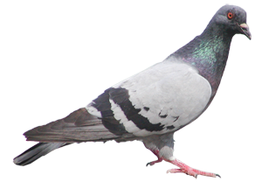
১জোড়া ২টি
২জোড়া =৪টি
৩জোড়া =৬টি
৪জোড়া =৮টি
৫জোড়া =১০টি

Slide 14
১জোড়া =
২টি
২জোড়া =
৪টি
৩জোড়া =
৬টি
৪জোড়া =
৮টি
৫জোড়া =
১০টি

Slide 15
৪টি
৮টি
৬টই
২টি
১০টি
১জোড়া =
২জোড়া =
৩জোড়া =
৪জোড়া =
৫জোড়া =

Slide 16
১০টি মারবেল থেকে ৪জোড়া মারবেল জোড়ায় জোড়ায় আলাদা কর ।
(একক / দলীয়)

Slide 17
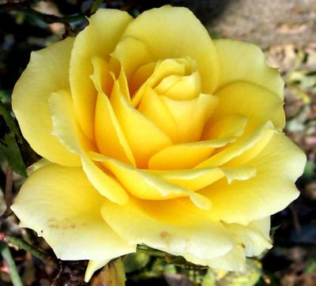
ধন্যবাদ

